Slide 1
Biohacking
W Zespołach Zwinnych

Slide 2
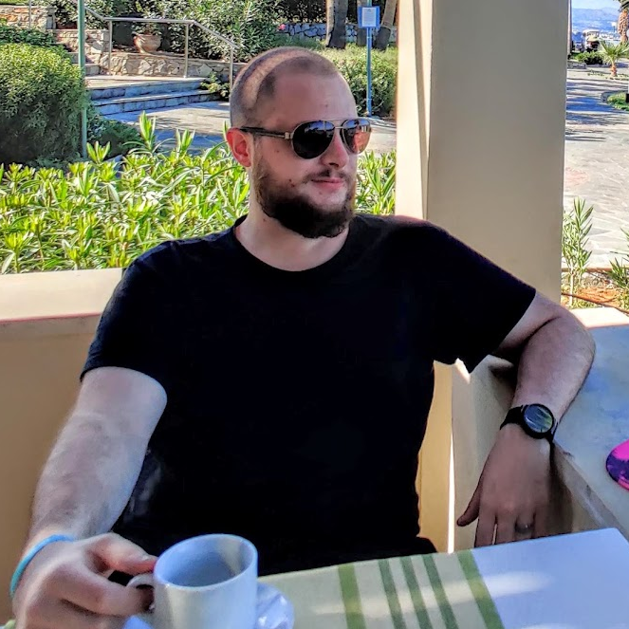

Jakub Koleżyński
Senior Dev
Tech Lead
@

Slide 3


Slide 4
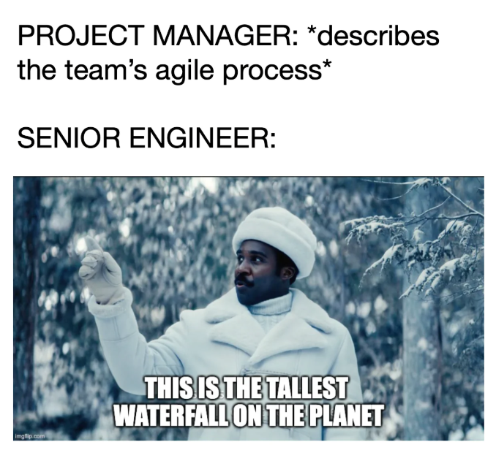
Agile w 2025
Biohacking w zespołach zwinnych
SCRUM
Sprint
Sprint Board
Story Point
Notes:
Z czym się kojarzy agile?

Slide 5
AGILE – co autorzy mieli na myśli
Biohacking w zespołach zwinnych
Procesy i narzędzia
Ludzie i interakcje
Obszerna Dokumentacja
Działające Oprogramowanie
Negocjowanie Umowy
Współpraca z Klientem
Realizacja założonego planu
Reagowanie na zmianę

Slide 6
Rozdział 1: Ludzie
Notes:
0:02

Slide 7
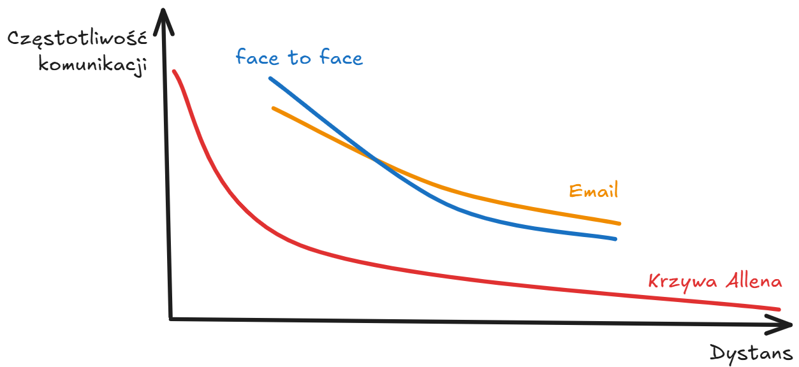
Krzywa Allena
Biohacking w zespołach zwinnych
Notes:
>0:04
1970s/1980s

Slide 8


Teza 1: Ludzie są ważni
Biohacking w zespołach zwinnych
Notes:
0:04>

Slide 9

Teza 2: Ludzie są różni
Biohacking w zespołach zwinnych
Notes:
0:05
Różne perspektywy I podejścia

Slide 10
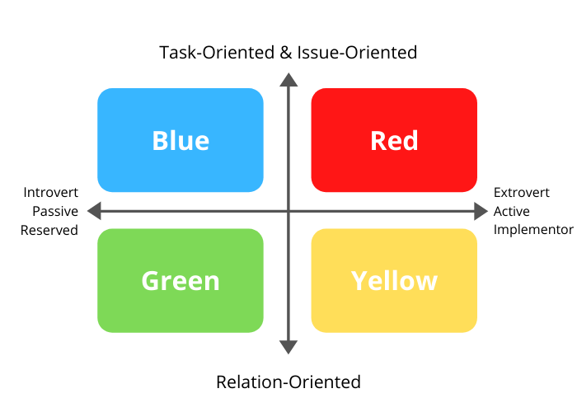




Biohacking w zespołach zwinnych
Notes:
>0:11
Różne perspektywy I podejścia

Slide 11

Teza 3: “Innych” da się zrozumieć
Biohacking w zespołach zwinnych
Notes:
0:11>

Slide 12
Biohacking w zespołach zwinnych
Komunikacja z przemocą:
⌛→🤬→🗣️
Komunikacja bez przemocy:
⌛→
👀→🤬→🤔→🙏
Notes:
>0:18

Slide 13
👀→🤬→🤔→🙏
Biohacking w zespołach zwinnych
Obserwacje → uczucia → potrzeby → prośby .
Odbiór komunikacji z przemocą:
🗣️→🤬→🗣️
Odbiór komunikacji bez przemocy:
🗣️→(👀→🤬→🤔→🙏)
🗣️→(👀→🤬→🤔→🙏)👀→🤔→🤝
Notes:
>0:18

Slide 14
Rozdział 2:
Czysty przekaz
Notes:
0:18>

Slide 15
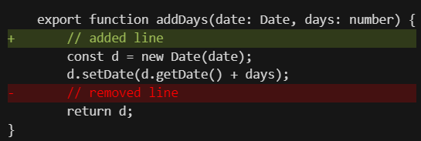
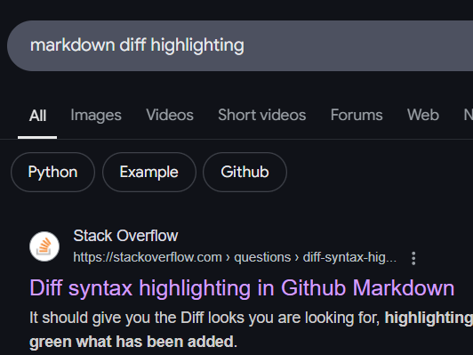
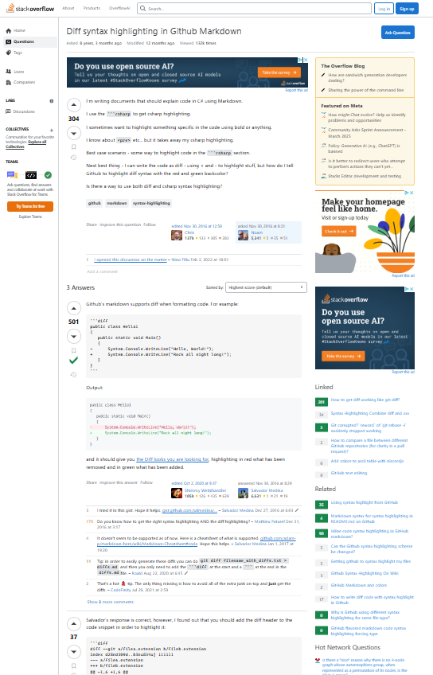
Notes:
>0:20

Slide 16

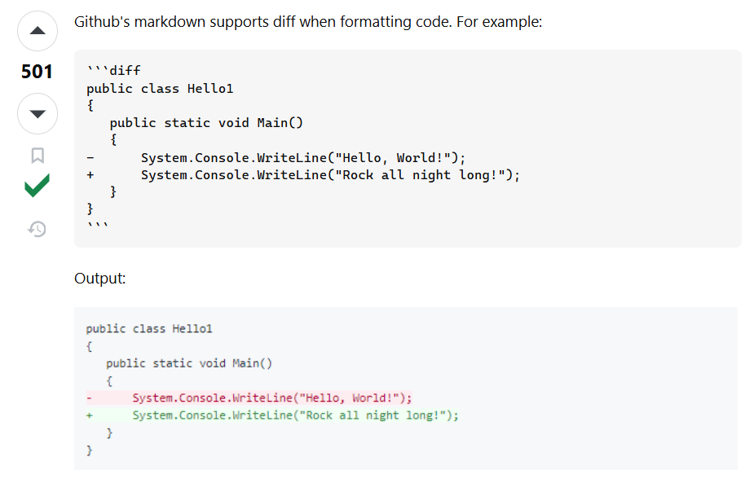
Notes:
>0:20

Slide 17
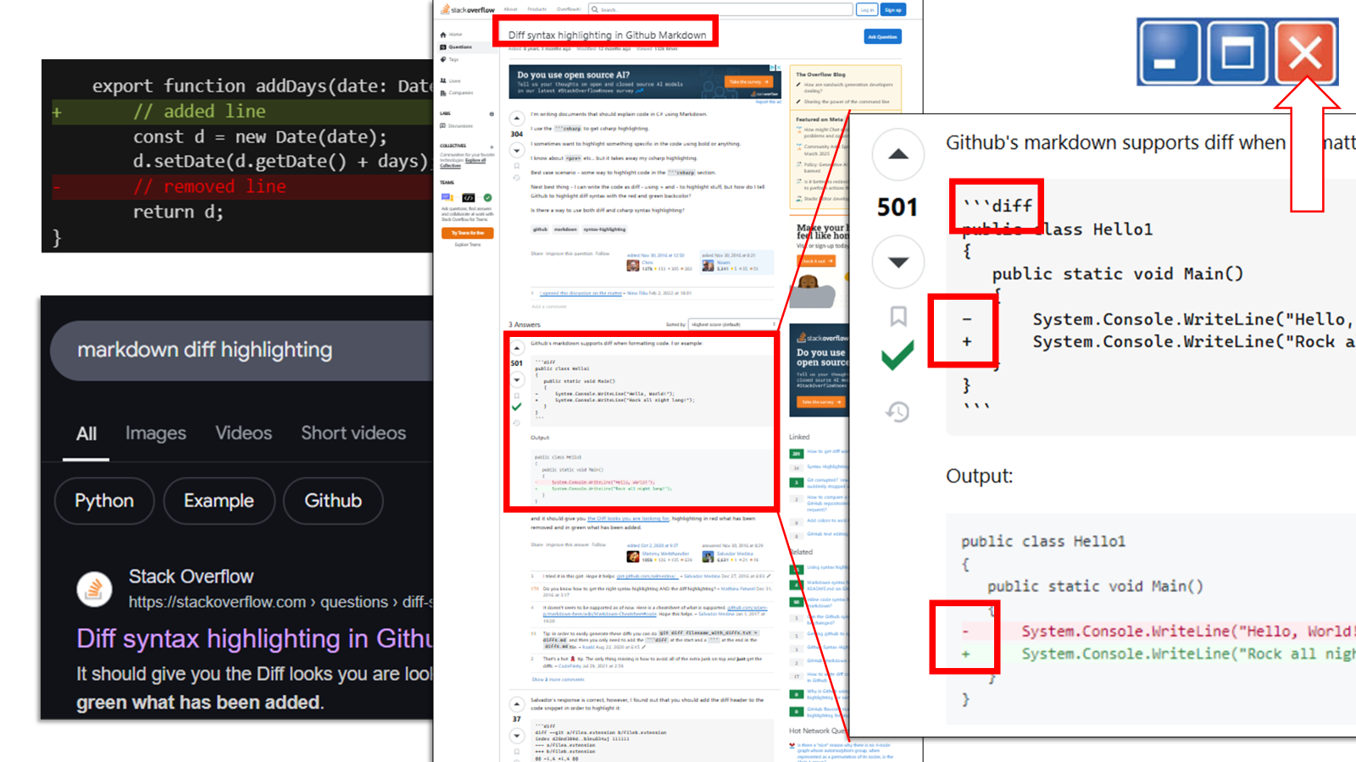

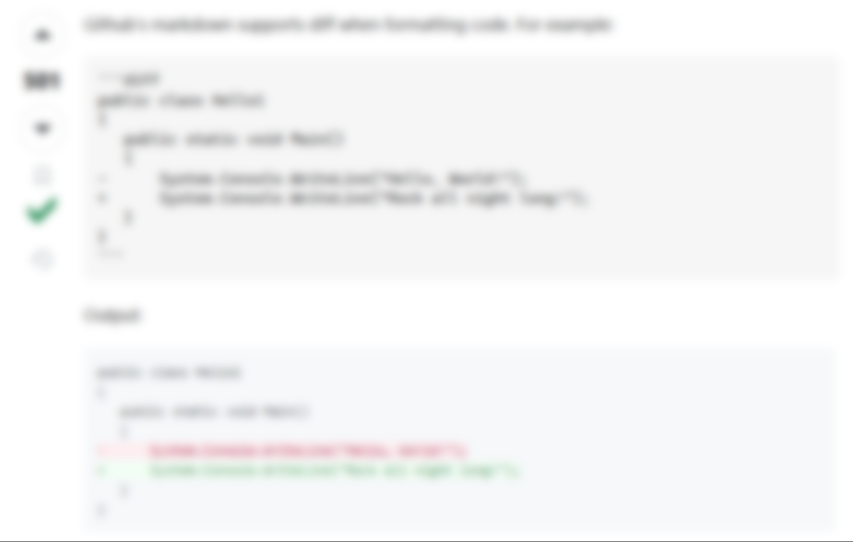

Notes:
>0:20

Slide 18
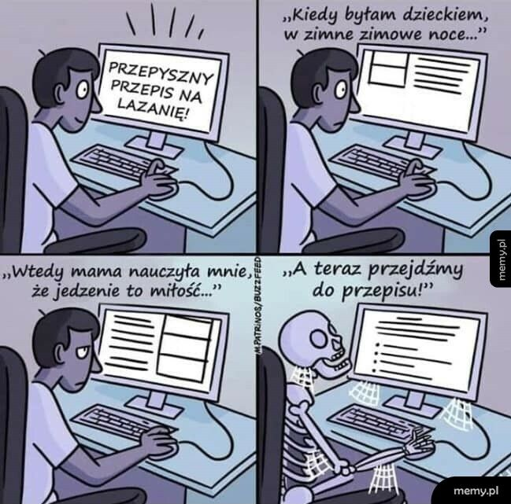
Notes:
>0:20

Slide 19
Teza 4: Czytanie ze zrozumieniem nie istnieje*
Biohacking w zespołach zwinnych
Komunikacja zawsze jest na warunkach odbiorcy
Notes:
0:20>

Slide 20
const bigObject = createBigObject(100);
const bigJson = JSON.stringify(bigObject);
console.log("bigJson:", bigJson);
const repeats = 10 ** 6;
console.log("Formulating a message...");
measureTime(repeats, () => JSON.stringify(bigObject));
console.log("Understanding the message...");
measureTime(repeats, () => JSON.parse(bigJson));
// === implementation ===
function createBigObject(propCount) {
const props = Array.from(
{ length: propCount },
(_, i) => [`prop_${i + 1}`, i + 1]
);
return Object.fromEntries(props);
}
function measureTime(repeats: number, fn: () => void) {
const start = performance.now();
for (let i = 0; i < repeats; ++i) {
fn();
}
const elapsed = performance.now() - start;
console.log(`It took ${elapsed.toFixed(2)}ms`);
}
>>
bigJson: {"prop_1":1,"prop_2":2,"prop_3":3,"prop_4":4,"prop_5":5,"prop_6":6,"prop_7":7,"prop_8":8,"prop_9":9,"prop_10":10,"prop_11":11,"prop_12":12,"prop_13":13,"prop_14":14,"prop_15":15,"prop_16":16,"prop_17":17,"prop_18":18,"prop_19":19,"prop_20":20,"prop_21":21,"prop_22":22,"prop_23":23,"prop_24":24,"prop_25":25,"prop_26":26,"prop_27":27,"prop_28":28,"prop_29":29,"prop_30":30,"prop_31":31,"prop_32":32,"prop_33":33,"prop_34":34,"prop_35":35,"prop_36":36,"prop_37":37,"prop_38":38,"prop_39":39,"prop_40":40,"prop_41":41,"prop_42":42,"prop_43":43,"prop_44":44,"prop_45":45,"prop_46":46,"prop_47":47,"prop_48":48,"prop_49":49,"prop_50":50,"prop_51":51,"prop_52":52,"prop_53":53,"prop_54":54,"prop_55":55,"prop_56":56,"prop_57":57,"prop_58":58,"prop_59":59,"prop_60":60,"prop_61":61,"prop_62":62,"prop_63":63,"prop_64":64,"prop_65":65,"prop_66":66,"prop_67":67,"prop_68":68,"prop_69":69,"prop_70":70,"prop_71":71,"prop_72":72,"prop_73":73,"prop_74":74,"prop_75":75,"prop_76":76,"prop_77":77,"prop_78":78,"prop_79":79,"prop_80":80,"prop_81":81,"prop_82":82,"prop_83":83,"prop_84":84,"prop_85":85,"prop_86":86,"prop_87":87,"prop_88":88,"prop_89":89,"prop_90":90,"prop_91":91,"prop_92":92,"prop_93":93,"prop_94":94,"prop_95":95,"prop_96":96,"prop_97":97,"prop_98":98,"prop_99":99,"prop_100":100}
Formulating a message...
It took 1211.41ms
Understanding the message...
It took 5006.85ms

Slide 21
Biohacking w zespołach zwinnych
Temat: Weryfikacja zgodności implementacji z uprzednio ustalonymi założeniami architektonicznymi
Cześć,
W kontekście realizowanych działań związanych z bieżącą iteracją sprintu, chciałbym zwrócić uwagę na konieczność przeprowadzenia szczegółowej analizy implementacyjnej pod kątem zgodności z wcześniej określonymi wytycznymi architektonicznymi. W związku z powyższym, zasadne wydaje się zaangażowanie zespołu w przegląd kodu, mający na celu identyfikację potencjalnych rozbieżności względem ustalonych standardów i najlepszych praktyk programistycznych.
Z uwagi na ograniczony czas realizacji sprintu, uprzejmie proszę o przeprowadzenie stosownej analizy w możliwie najkrótszym terminie oraz przekazanie wniosków celem ich uwzględnienia w dalszym przebiegu prac rozwojowych.
Pozdrawiam,
Jan Kowalski
Temat: Review zgodności z architekturą
Cześć,
Sprawdźcie proszę, czy ostatnie zmiany są zgodne z naszymi założeniami architektonicznymi.
Dajcie znać, jeśli coś wymaga poprawy – najlepiej jak najszybciej przed końcem sprintu.
Dzięki!
Jan Kowalski
Notes:
>0:21
Kod to też komunikacja

Slide 22
public class InvoiceController : Controller
{
// ...
public InvoiceController(IAccountService accountService, IInvoiceService invoiceService, ICustomerService customerService, IEmailService emailService, ILoggingService loggingService, IPaymentService paymentService, INotificationService notificationService, IShippingService shippingService, IDiscountService discountService, ITaxService taxService, IInventoryService inventoryService, IOrderService orderService, IReviewService reviewService, IAnalyticsService analyticsService)
{
// ...
}
}
Notes:
Line wrap > 0:22

Slide 23
public class InvoiceController : Controller
{
// ...
public InvoiceController(IAccountService accountService, IInvoiceService invoiceService, ICustomerService customerService, IEmailService emailService, ILoggingService loggingService, IPaymentService paymentService, INotificationService notificationService, IShippingService shippingService, IDiscountService discountService, ITaxService taxService, IInventoryService inventoryService, IOrderService orderService, IReviewService reviewService, IAnalyticsService analyticsService)
{
// ...
}
}

Slide 24
public class InvoiceController : Controller
{
// ...
public InvoiceController(IAccountService accountService, IInvoiceService invoiceService, ICustomerService customerService, IEmailService emailService, ILoggingService loggingService, IPaymentService paymentService, INotificationService notificationService, IShippingService shippingService, IDiscountService discountService, ITaxService taxService, IInventoryService inventoryService, IOrderService orderService, IReviewService reviewService, IAnalyticsService analyticsService)
{
// ...
}
}

Slide 25
public class InvoiceController : Controller
{
// ...
public InvoiceController(IAccountService accountService, IInvoiceService invoiceService,
ICustomerService customerService, IEmailService emailService, ILoggingService loggingService,
IPaymentService paymentService, INotificationService notificationService, IShippingService shippingService,
IDiscountService discountService, ITaxService taxService, IInventoryService inventoryService,
IOrderService orderService, IReviewService reviewService, IAnalyticsService analyticsService)
{
// ...
}
}

Slide 26
public class InvoiceController : Controller
{
// ...
public InvoiceController(
IAccountService accountService,
IInvoiceService invoiceService,
ICustomerService customerService,
IEmailService emailService,
ILoggingService loggingService,
IPaymentService paymentService,
INotificationService notificationService,
IShippingService shippingService,
IDiscountService discountService,
ITaxService taxService,
IInventoryService inventoryService,
IOrderService orderService,
IReviewService reviewService,
IAnalyticsService analyticsService)
{
// ...
}
}

Slide 27
var damage = calculateDamage(bat, sword, Effect.None, false, true, 0);
Notes:
Line wrap > 0:22
Named args >0:23

Slide 28
var damage = calculateDamage(
target: bat,
weapon: sword,
effect: Effect.None,
suppressCrit: false,
piercing: true,
penalty: 0);

Slide 29
var damage = calculateDamage(new DamageOpts(){
target = bat,
weapon = sword,
effect = Effect.None,
suppressCrit = false,
piercing = true,
penalty = 0});
struct DamageOpts
{
public required Thing target { get; set; }
public required Weapon weapon {get; set;}
public Effect effect {get; set;}
public bool suppressCrit {get; set;}
public bool piercing {get; set;}
public int penalty {get; set;}
}

Slide 30
var damage = calculateDamage(new DamageOpts(){
Target = bat,
Weapon = sword,
Effect = Effect.None,
SuppressCrit = false,
Piercing = true,
Penalty = 0});
struct DamageOpts
{
public required Thing Target { get; set; }
public required Weapon Weapon {get; set;}
public Effect Effect {get; set;}
public bool SuppressCrit {get; set;}
public bool Piercing {get; set;}
public int Penalty {get; set;}
}

Slide 31
int calculateDamage(DamageOpts opts)
{
if (opts.Target != null)
else
{
throw new Exception("Target is required");
}
}
{
if (opts.Weapon != null)
{
if (opts.Piercing)
{
return opts.Weapon.Damage;
}
else
{
return opts.Weapon.Damage - opts.Penalty;
}
}
else
{
throw new Exception("Weapon is required");
}
Notes:
Line wrap > 0:22
Named args > 0:23
Early returns > 0:24

Slide 32
int calculateDamage(DamageOpts opts)
{
if (opts.Target == null)
{
throw new Exception("Target is required");
}
}
if (opts.Weapon != null)
{
}
else
{
throw new Exception("Weapon is required");
}
if (opts.Piercing)
{
return opts.Weapon.Damage;
}
else
{
return opts.Weapon.Damage - opts.Penalty;
}

Slide 33
int calculateDamage(DamageOpts opts)
{
if (opts.Target == null)
{
throw new Exception("Target is required");
}
}
if (opts.Weapon == null)
{
throw new Exception("Weapon is required");
}
if (opts.Piercing)
{
return opts.Weapon.Damage;
}
else
{
return opts.Weapon.Damage - opts.Penalty;
}

Slide 34
int calculateDamage(DamageOpts opts)
{
if (opts.Target == null)
{
throw new Exception("Target is required");
}
}
if (opts.Weapon == null)
{
throw new Exception("Weapon is required");
}
if (opts.Piercing)
{
return opts.Weapon.Damage;
}
return opts.Weapon.Damage - opts.Penalty;

Slide 35
float gravityAcc = grounded ? 0 : moon ? 1.62 : mars ? 3.71 : jupiter ? 24.79 : 9.81;
Notes:
Line wrap > 0:22
Named args > 0:23
Early returns > 0:24
Ternary to func > 0:25

Slide 36
float gravityAcc =
grounded
? 0
: moon
? 1.62
: mars
? 3.71
: jupiter
? 24.79
: 9.81;

Slide 37
float gravityAcc;
if (grounded) gravityAcc = 0;
else if (moon) gravityAcc = 1.62;
else if (mars) gravityAcc = 3.71;
else if (jupiter) gravityAcc = 24.79;
else gravityAcc = 9.81;

Slide 38
float getGravityAcc(){
if (grounded) return 0;
if (moon) return 1.62;
if (mars) return 3.71;
if (jupiter) return 24.79;
return 9.81;
}
var gravityAcc = getGravityAcc();

Slide 39

Moje Dobre Rady 🚀
Biohacking w zespołach zwinnych
80-120 kolumn
  (“ale ja mam szeroki monitor🤓” – patrz: Rozdział 1 - Ludzie są różni)
Parametry
  Naziwij je, jeśli nie są oczywiste
  Albo w pionie, albo w poziomie
Zagnieżdżenie
  Wczesne zwrotki
  `Extract method`
Notes:
>0:30

Slide 40
Rozdział 3:
Kult Paradygmatów
Notes:
0:30>

Slide 41
Paradygmaty
Biohacking w zespołach zwinnych
DRY – Don’t Repeat Yourself
TDD – Test Driven Development
OOP – Object Oriented Programing
IoC – Inversion of Control
LoB – Locality Of Behavior

Slide 42
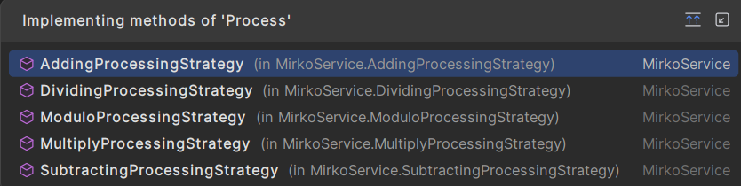

public class DataController : ControllerBase
{
private readonly IDataRepository _repository;
private readonly IProcessingStrategy _strategy;
public DataController(
IDataRepository repository,
IProcessingStrategy strategy)
{
_repository = repository;
_strategy = strategy;
}
[HttpPut("{id}")]
public IActionResult ProcessData(int id)
{
var entity = _repository.GetById(id);
if (entity == null) return NotFound();
_strategy.Process(entity);
_repository.Save(entity);
return Ok(entity);
}
}

Slide 43
public class DataController : ControllerBase
{
private readonly IDataRepository _repository;
private readonly IProcessingStrategy _strategy;
public DataController(
IDataRepository repository,
IProcessingStrategy strategy)
{
_repository = repository;
_strategy = strategy;
}
[HttpPut("{id}")]
public IActionResult ProcessData(int id)
{
var entity = _repository.GetById(id);
if (entity == null) return NotFound();
Processing.ProcessByAdding(entity);
_repository.Save(entity);
return Ok(entity);
}
}

Slide 44
public class DataController : ControllerBase
{
private readonly IDataRepository _repository;
private readonly IProcessingStrategy _strategy;
public DataController(
IDataRepository repository,
IProcessingStrategy strategy)
{
_repository = repository;
_strategy = strategy;
}
[HttpPut("{id}")]
public IActionResult ProcessData(int id)
{
var entity = _repository.GetById(id);
if (entity == null) return NotFound();
var processed = Processing.ProcessByAdding(entity);
_repository.Save(processed);
return Ok(processed);
}
}

Slide 45
public class DataController : ControllerBase
{
private readonly IDataRepository _repository;
public DataController(
IDataRepository repository)
{
_repository = repository;
}
}
[HttpPut("{id}")]
public IActionResult ProcessData(int id)
{
var entity = _repository.GetById(id);
if (entity == null) return NotFound();
var processed = Processing.ProcessByAdding(entity);
_repository.Save(processed);
return Ok(processed);
}

Slide 46
[HttpPut("{id}")]
public IActionResult ProcessData(int id)
{
var entity = _repository.GetById(id);
if (entity == null) return NotFound();
var processed = Processing.ProcessByAdding(entity);
_repository.Save(processed);
return Ok(processed);
}
[Test]
public void Processing_ProcessByAdding(){
// Arrange
var entity = new DataEntity { Id = 1, Value = 5 };
// Act
entity = Processing.ProcessByAdding(entity);
// Assert
Assert.AreEqual(7, entity.Value);
}
[Test]
public void ProcessData_ShouldReturnOkWithProcessedEntity_WhenEntityExists()
{
// Arrange
var entityId = 1;
var entity = new DataEntity { Id = entityId, Value = 10 };
_repositoryMock.Setup(r => r.GetById(entityId)).Returns(entity);
_strategyMock.Setup(s => s.Process(entity)).Callback(() => entity.Value *= 2);
// Act
var result = _controller.ProcessData(entityId) as OkObjectResult;
// Assert
Assert.IsNotNull(result);
Assert.AreEqual(200, result.StatusCode);
Assert.AreEqual(20, ((DataEntity)result.Value).Value);
_repositoryMock.Verify(r => r.Save(entity), Times.Once);
}
🦖
Notes:
Park Jurajski
Jeff Goldblum
Naukowcy byli tak zajęci sprawdzaniem czy się da, że zapomnieli zapytać czy sie powinno

Slide 47




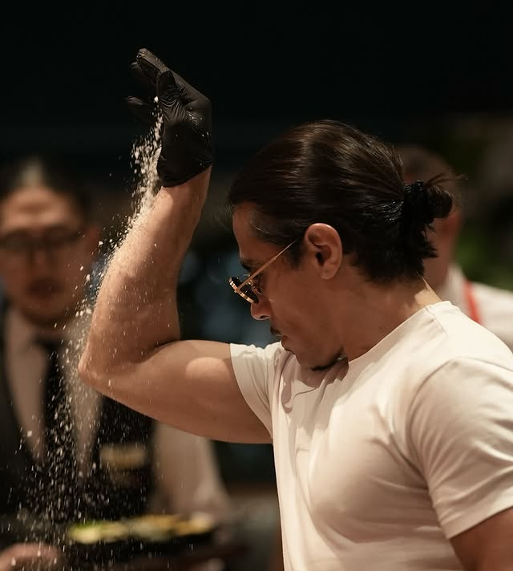
Biohacking w zespołach zwinnych
I/O
I/O
Processing

Slide 48
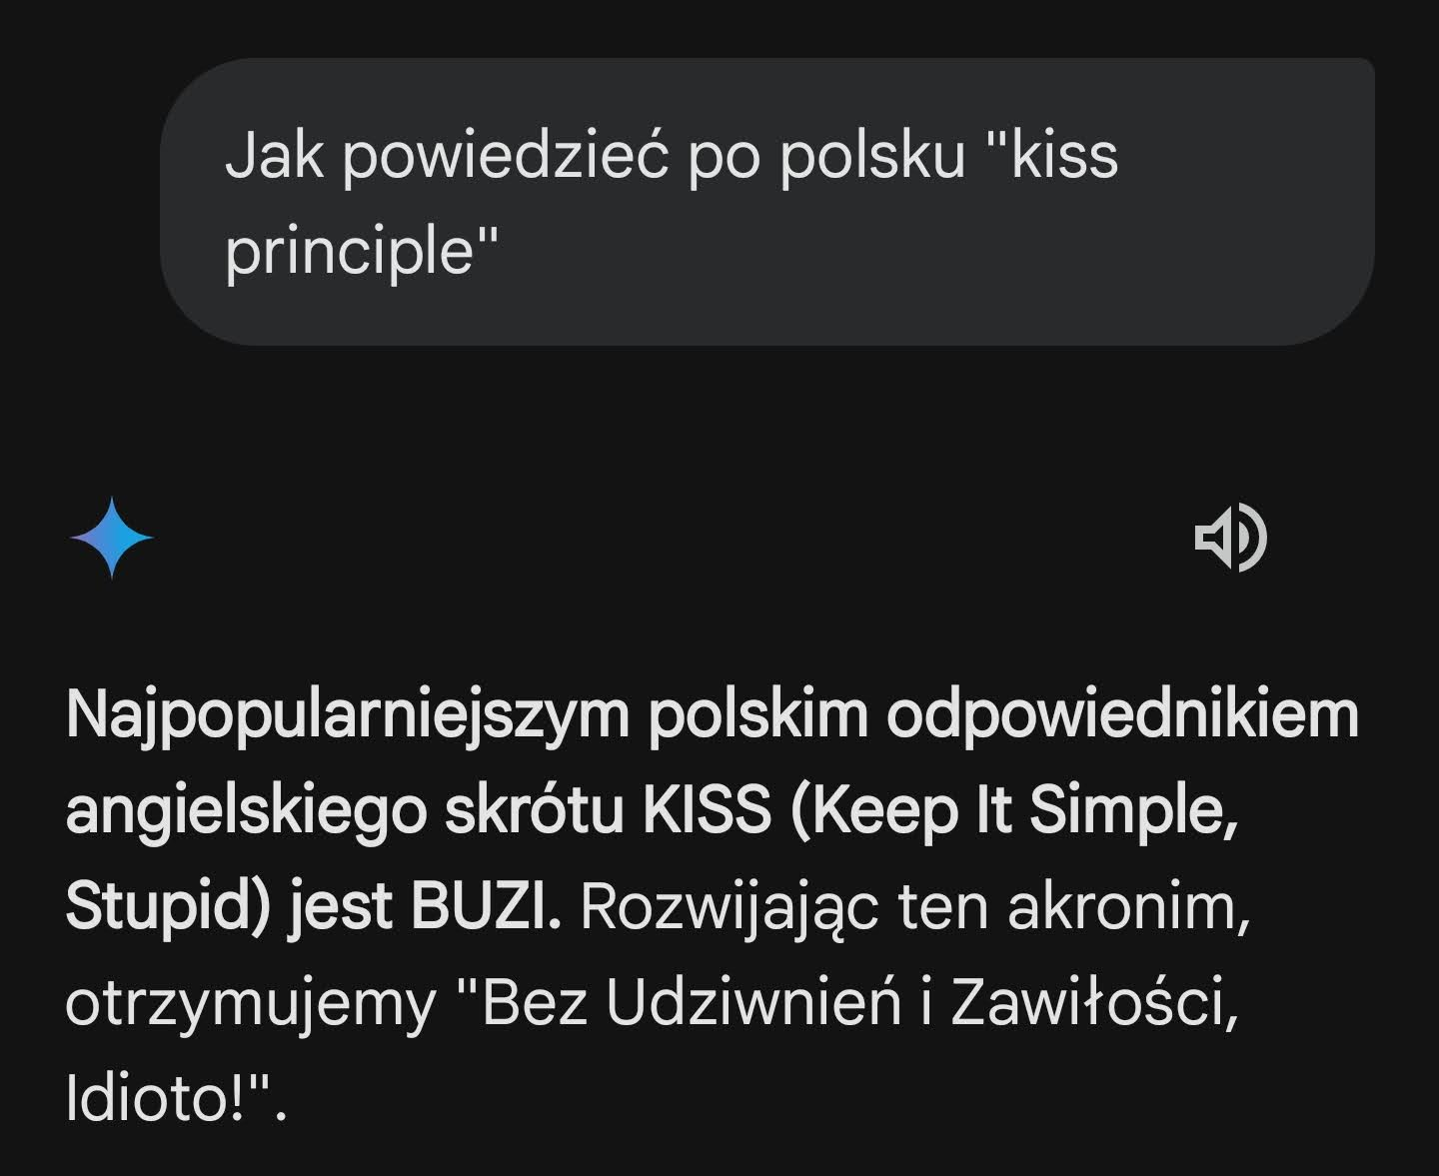
Biohacking w zespołach zwinnych
Kod to też komunikacja
Ludzie, nie paradygmaty
Myślenie kosztuje
  Optymalizuj koszty

Slide 49
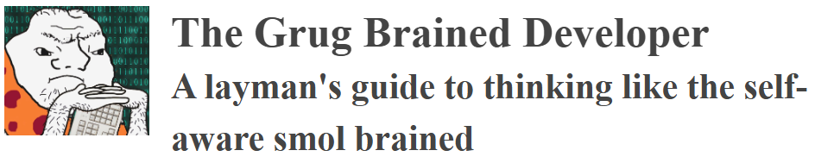
grugbrain.dev
apex predator of grug is complexity
complexity bad
say again:
complexity very bad
you say now:
complexity very, very bad
given choice between complexity or one on one against t-rex, grug take t-rex: at least grug see t-rex
największym drapieżnikiem dla gruga jest złożoność
złożoność zła
powtarzam:
złożoność bardzo zła
ty teraz powtórz:
złożoność bardzo, bardzo zła
mając wybór złożoność czy jeden na jeden z t-rexem, grug wybiera t-rexa: grug przynajmniej widzi t-rexa.
Notes:
0:35

Slide 50
Podsumowanie
Biohacking w zespołach zwinnych
Ludzie są ważni
Ludzie są różni
Komunikacja zawsze jest na warunkach odbiorcy
Kod to też komunikacja
Myślenie kosztuje
Złozoność bardzo, bardzo zła. 🦖

Slide 51

Referencje
Blog posty:
I Mock Your Mocks
The Grug Brained Developer
How to be a -10x Engineer
Prelekcje:
Side-Effects Are The Complexity Iceberg
Książki:
Surrounded by Idiots
(Thomas Erikson)
Nonviolent Communication
(Marshal Rosenberg)
kolezyn.ski/craft2025

Slide 52

Jakub Koleżyński
Biohacking w Zespołach Zwinnych
Zostaw opinię!
Referencje
Ankietka
kolezyn.ski/craft2025

